Slide 1

나의
애착 페이지
aesthetic therapy web project

Slide 2
⚬ 프로젝트 개요
⚬ 프로젝트 소개
⚬ 트러블슈팅
⚬ 향후 업데이트
⚬ 느낀점

Slide 3
프로젝트 개요
원시인들은 사냥을 끝마치고 나면 집으로 돌아와 모닥불을 보면서 마음의 안식을 얻었다는 말이 있습니다.
현대 사회 사람들도 퇴근을 하고 집에 돌아오면 TV나 컴퓨터로 빛이나는 영상을 보면서 멍을 때리며 마음의 여유와 안식을 찾는게 이와 관련이 있다고 합니다. 사람들은 누구나 기댈곳이 필요하고 생각을 비우거나 정리하는 시간이 필요합니다. 실제로 제 주변에도 유튜브로 불멍 영상을 틀어두고 휴식하는 사람들도 있습니다. 처음 프로젝트 주제를 정할때 팀원들과 회의중에 그런 생각이 들었습니다. 생각을 비우거나 정리할때 자기가 하고싶은 말을 타인에게 익명으로 편하게 얘기할 수 있다면 더 좋지않을까? 해서 만들게 된게 나의애착페이지 입니다.

Slide 4
팀원 별 기능 구현

Slide 5
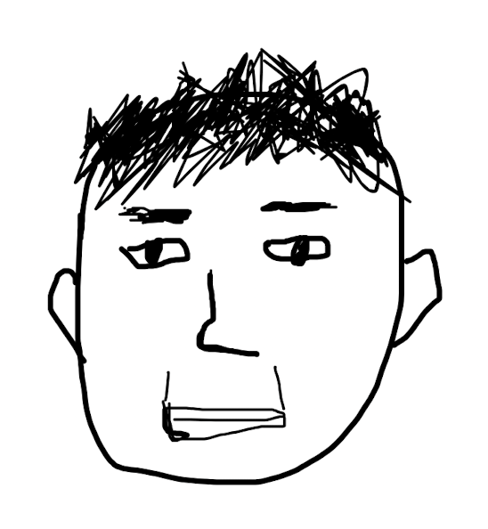
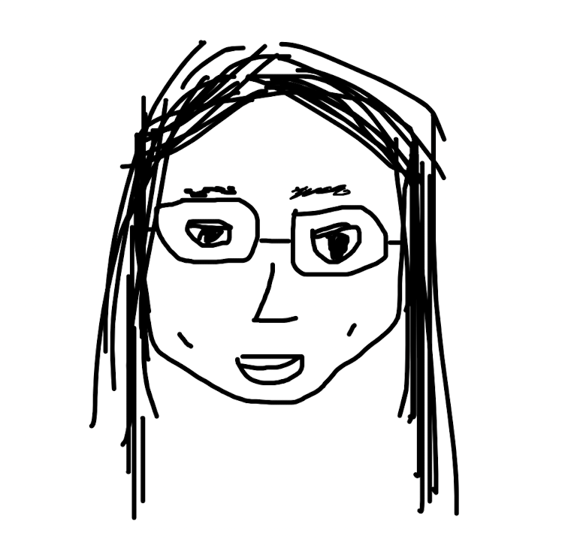
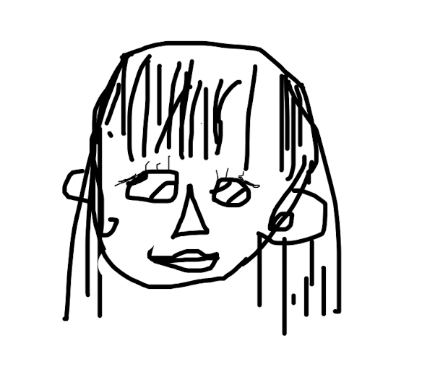
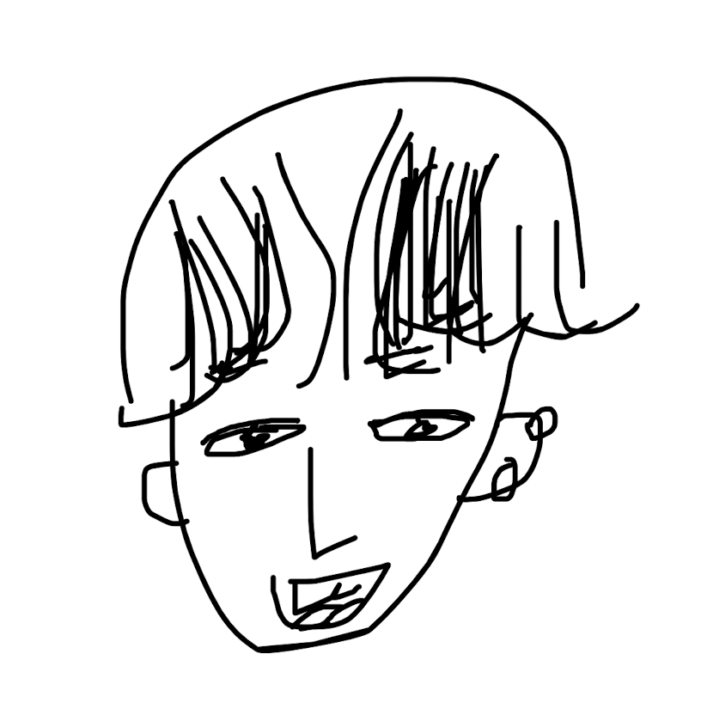
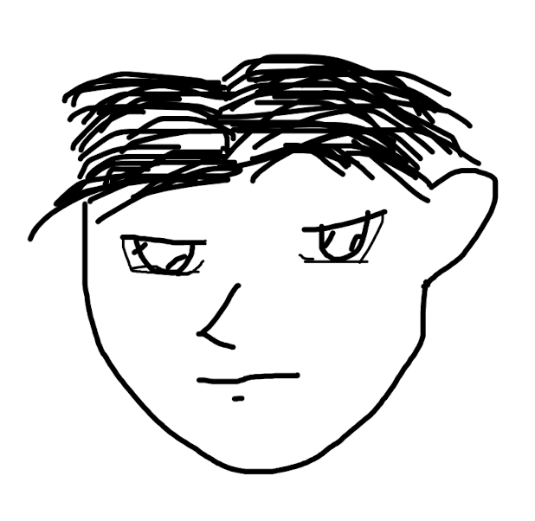
임제훈
배윤정
이예진
정재한
진상훈 ( 팀장 )

Slide 6
진상훈 | 이예진 | 임제훈 |  | 정재한 | 배윤정
FRONTEND 관리자 페이지 실시간 채팅 Footer BACKEND 웹소켓을 사용해서 유저가 서버 접속 시 소켓을 연결해서 실시간 양방향 통신을 통해 채팅시스템 구현 - 소켓 연결 후 원하는 채팅방에 진입하고자 할 때, 채팅방을 순회하며 50명이 아닌 채팅방에 자동으로 배정시켜서 입장해주는 기능 구현 - 어드민 페이지에서 실시간으로 변경할 토픽을 입력하면 채팅에 진입해있는 유저에게 주어지는 주제가 실시간으로 변경 후 채팅방이 바뀜. - 실시간으로 채팅 주제를 생성한 후 데이터베이스에 들어가는 기능 구현 | FRONTEND 마크업 & CSS : 로그인, 비밀번호 변경, 아이디 찾기, 헤더, 채팅창, 주문 결제창 Css 추가 작업: shop 메인, shop 상세페이지, 장바구니 , 회원가입 BACKEND -로그인 : 아이디 비번을 클라이언트에게 받아 DB 검색 후 회원 유무 확인. -자동로그인: 자동로그인 체크하면 자동로그인 가능. -아이디 찾기 : 이름과 이메일을 클라이언트에게 받아 아이디 찾기 -비번 변경 : 아이디를 클라이언트에게 받아 회원 정보 검색 후 비번 수정가능 -주문 결제창 : 세션에 저장된 회원 아이디를 받아 회원 정보 검색 및 controller, service, mapper 구현 비동기를 이용하여 포인트 결제 확인. | FRONTEND 마크업 & CSS 카테고리서랍, 쇼핑몰 목록, 관리자 아이템 추가페이지, 장바구니, 주문내역, 주문상세정보, 장바구니추가 모달, Footer 날씨 API 를 활용하고 설정된 시간에 따라 배경화면이 변화하도록 구현. BACKEND - SecurityConfig 클래스로 유저와 admin 권한설정 - 쇼핑몰 DB 에 활용되는 DTO 클래스 생성 - 쇼핑몰 목록 아이템 저장 시, 장바구니 아이템 저장 시, 결제완료 시, DB 로 저장이 되고 세션에 등록된 유저의 저장된 정보를 읽어올 수 있고 삭제 가능, 주문내역에서 조회가 가능하도록 controller, mapper, service, 클래스들을 통해 기능구현. util을 활용한 이미지 업로딩 기능 구현 디자인 및 배경 레퍼런스 서칭 |  | FRONTEND 주문상세페이지 마크업 Footer 마크업 BACKEND - 클라이언트가 샵 페이지의 아이템 저장시 DB로 저장 후에 장바구니 페이지에서 다시 조회하고, 결제 페이지에서 다시 조회하는 shop, shoppingcart, order의 controller, service, mapper 구현 - 결제페이지에서 주소 입력할때 다음 주소API 호출기능, 날씨 API 호출 기능 - DB와 1:1 매칭되는 엔터티 , 기본 기능 매퍼 생성 - 더미 데이터 생성 - 배경화면으로 사용할 레퍼런스 서칭 | FRONT 마이페이지 JSP & CSS BACKEND 회원가입에서 프로필, 아이디, 비밀번호, 생일, 이메일을 입력받아 회원가입가능 마이페이지에서 충전하고 싶은 금액을 클릭하고 충전버튼을 클릭하면 포인트 충전. 원하는 사진을 선택해 프로필사진으로 변경또는 삭제. 회원정보에서 이름, 생일 이메일을 수정, 현재 비밀번호와 새 비밀번호를 받아 조건만족시 비밀번호 수정, 특정 회원의 회원탈퇴기능

Slide 7











FRONTEND
BACKEND
VCS

Slide 8
DATABASE
DIAGRAM

Slide 9
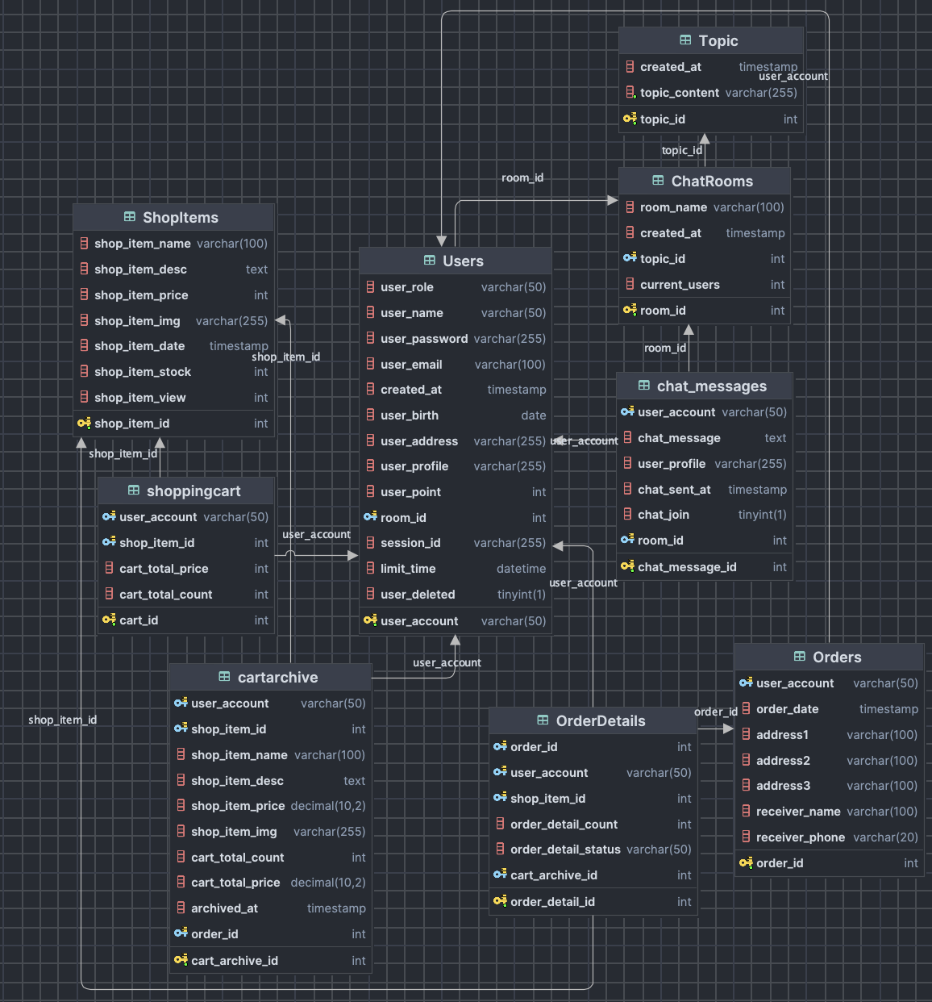

Slide 10
TROUBLE SHOOTING

Slide 11
서버 PC 주소로 들어갈때 http에서 보안문제로 날씨API 와 현재 위치정보를 못가져오는 문제
➟ SSL 인증서를 발급받은 뒤에 application.properties에 키스토어의 추가적인 설정을 통해
https 로 서버 연 뒤 해결
메인 배경화면의 gif파일의 용량이 너무 커서 사이트가 무거워지고 업로딩의 속도에도 영향,
실제로 프로젝트 폴더 자체의 용량이 너무 커짐
➟ 화질이 너무 떨어져서 프로젝트 주제인 힐링에 문제가 생김
➟ gif파일 대신 mp4파일로 바꾸기 위해 img 태그들을 video로 전체전환 ,
video의 문제점이던 비디오 컨트롤러를 지우는 css를 찾아서 적용
유저의 권한정보를 shop으로 가져올 때 디버깅을 하니 DB에는 admin이 있지만 계속해서 null 값이 출력됨
➟ 로그인 할때 권한설정을 바르게 하고 있지 않았어서 Security Authentication 설정을 통해 객체를 생성,
ROLE_ 이라는 접두사를 붙임. 접두사 뒤가 데이터베이스에 설정되어있는 유저의 권한 정보.
처음에 익숙치않은 JPA를 사용해서 코드가 섞여서 기존코드와 구분을 하기 힘들었음
➟ SQL문을 확실하게 한 후 다시 수정하여 수정했음
관리자가 토픽을 바꾸면 유저들을 실시간으로 방을 나눠서 해야하는데, 여기서 어려운 점이 많았음
➟ 웹소켓을 하나 더 열어서 실시간으로 토픽을 구독시킨 다음 바뀌면 방을 바꿔줌
인풋에 아무것도 적지 않아도 submit이 되어 디비에 null로 저장되었다.
➟ 스크립트를 통해 required 되어있는 input을 뽑아와 확인 후 오류창 띄우고 submit 막음.

Slide 12
느낀점
진상훈
임제훈
이예진
회의끝에 결정한 기능이 강의중에 배운 적 없는 기능이라서 새로 공부를 하면서 프로젝트를 진행하는 과정이 다른 프로젝트들 보다 더 어려웠지만, 이번 프로젝트를 통해서 다른 사람들보다 한 발 앞서간다고 느꼈고 이 성취감이 날 더 성장하게 만들 수 있는 원동력이 될것이라고 생각한다.
수업시간에 배운 것들이 정리가 되지 않아 어디서 부터 어떻게 진행해야 할지 항상 막막했는데 프로젝트를 진행하며 머리속에 어느정도 구조가 잡혀서 보다 백엔드 로직이 어떤식으로 이루어지는지 이해가 되었다.
백엔드에 대해 이해도가 많이 떨어져서 많이 걱정했지만 팀원들의 많은 도움으로 잘 마무리 할 수 있었고, 백엔드에도 큰 재미를 느끼게 되었습니다. 그리고 '디자인 > jsp & css > spring' 체계적으로 프로젝트를 진행하여 큰 무리없이 진행이 되었고, 팀원들과 소통이 잘 되어서 즐겁게 팀플을 진행할 수 있어 좋았습니다.
정재한
배윤정
전에 있었던 프로젝트들도 마찬가지였지만 코드를 짜기 전에 확실히 구조를 잘 짜고 시작하는것이 중요하다는것을 또 절실히 느꼈고, 강의가 끝나고 나서도 머릿속에서 아직 코드의 흐름들이 제대로 정돈 되어있지 않았었는데 프로젝트를 진행하면서 점점 머릿속에서 정리가 되었고, 이제서야 내것이 된듯한 느낌이 들어서 성장하는 기분을 제대로 느낄 수 있었다. 그리고 프로젝트를 진행해서 내 눈으로 볼 수 있는 결과물이라는게 생겨서 나에게 자신감을 더 불어 넣을 수 있는 좋은 기회였다고 생각한다.
지금까지 배운 모든것들을 활용해 웹사이트를 만들어 보니 성취감도 있었고 다방면으로 많은것들을 배우고 부족한점을 알 수있어서 좋았다

Slide 13
향후 업데이트

Slide 14
향후 업데이트 예정
채팅
배경화면
채팅 토픽을 가벼운 진중한 카테고리를 나눠서 원하는 정도의 주제로 얘기할 수 있게하는 기능
배경화면이 변경될때 알맞는 배경 음악( 빗소리 , 타는소리 ) 이 자동적으로 재생되는 기능 .
반품, 교환기능
결제
반품, 교환 처리를 통해 주문내역에서 확인 가능하고
운영자가 조회할수 있도록 하는 기능
실제 결제 기능을 통해 사용자와 운영자간의 거래가
이루어질 수 있도록 하는 기능
채팅
채팅
미디어 파일 첨부를 통해 다양한 소통의 기회를 만듬
친구추가를 통해 유저들간의 소통을 원활히
도와주는 기능

Slide 15
THANK YOU

